Slide 1
স্বাগতম

Slide 2
পরিচিতি
পাঠ পরিচিতি
বাংলা ২য়
শ্রেণিঃ 9ম।
শিক্ষক পরিচিতি
শেখ সায়েদুল হক
দাঁতমন্ডল এরফানিয়া আলিম মাদরাসা
নাসিরনগর ,ব্রাহ্মনবাড়িয়া
Mobile: ০১৭৪৭৯৫২৯৪৪
Email: saydulhq1992@gmail.com

Slide 3
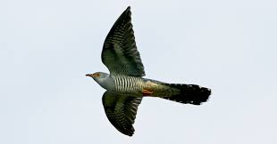
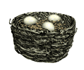
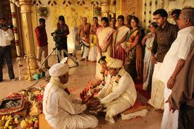
বালকটি বল খেলছে।
পাখিটি উড়ছে।
খাঁচায় ডিম আছে।
সৎ পাত্রে কন্যা দান কর ।

Slide 4
কারক
বালকটি বল খেলছে।
কে বল খেলছে?
বালকটি
কর্তা কারক

Slide 5
এই পাঠ শেষে শিক্ষার্থীরা … ১।কারক কী বলতে পারবে। ২।কারকের প্রকারভেদ বলতে পারবে। ৩। কারকের প্রকারভেদ বিশ্লেষণ করতে পারবে।

Slide 6
বালকটি বল খেলছে।
বালকটি কি খেলছে ?
বল
কর্ম কারক

Slide 7
বালকটি বল খেলছে।
বালকটি কি দিয়ে খেলছে।
বল দিয়ে
করণ কারক

Slide 8
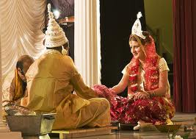
সৎ পাত্রে কন্যা দান কর ।
কাকে কন্যা দান ?
সৎ পাত্রে
সম্প্রদান কারক

Slide 9
ডিম হতে বাচ্চা ফুঁটে।
কি হতে বাচ্চা ফুঁটে ?
ডিম হতে
অপাদান কারক

Slide 10
খাঁচায় ডিম আছে।
কোথায় ডিম আছে?
খাঁচায়
অধিকরণ কারক

Slide 11
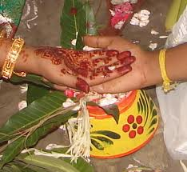
কারক চেনার সহজ উপায়
ক্রিয়াকে নানা রকম প্রশ্ন করে-
‘কে’ প্রশ্ন করে - কর্তা কারক।
১
‘কি’ প্রশ্ন করে - কর্ম কারক।
২
‘কি দিয়ে’ প্রশ্ন করে - করণ কারক।
৩
‘কাকে’ প্রশ্ন করে - সম্প্রদান কারক।
৪
৫
‘কি হতে’ প্রশ্ন করে - অপাদান কারক।
‘কোথায়’ প্রশ্ন করে - অধিকরণ কারক।
৬
সংজ্ঞা:- একটি বাক্যের ক্রিয়ার সাথে বিশেষ্য ও সর্বনাম পদের
যে সম্পর্ক থাকে তাকে কারক বলে। কারক মোট ৬ প্রকার ।

Slide 12
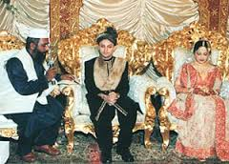
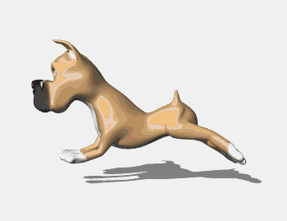
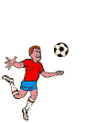
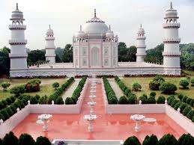
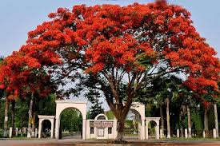
দলীয় কাজ
পাখিগুলো বাসায় থাকে।
পুতুলটি বল খেলছে।
কুকুরটি দৌড়াছে।
সৎ পাত্রে কন্যা দান।
ছেলেটি বল খেলছে।
গাছে ফুল ফুঁটে।
পাখিগুলো উড়ছে ।
মসজিদে দান কর।

Slide 13
মূল্যায়ন
১. ছাগল লতা-পাতা খায়।
২. মিতা ছবি দেখে।
৩. ফুল দিয়ে মালা হয়।
৪. ভিখারীকে খাবার দাও।
৫. ধোপাকে কাপড় দাও।
৬.গাছ হতে পাতা পরে।
৭. বাবা সিলেট থাকেন।

Slide 14
বাড়ির কাজ
১.কারক কাকে বলে।
২. কারক কত প্রকার ও কি কি?
৩. প্রত্যেক কারকের ২টি করে উদাহরণ দাও।

Slide 15
ধন্যবাদ

